Slide 1
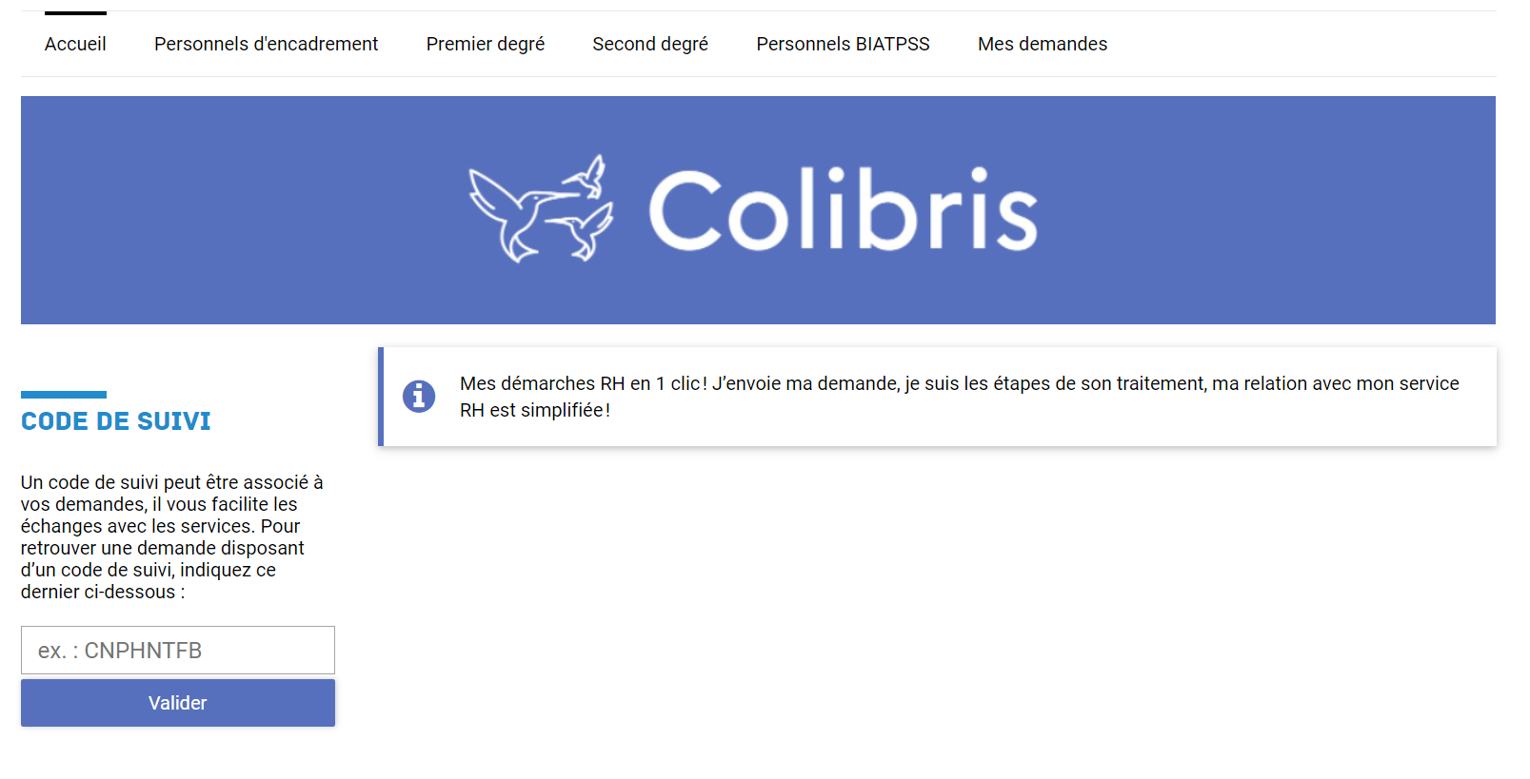
Cliquer sur Premier Degré

Slide 2
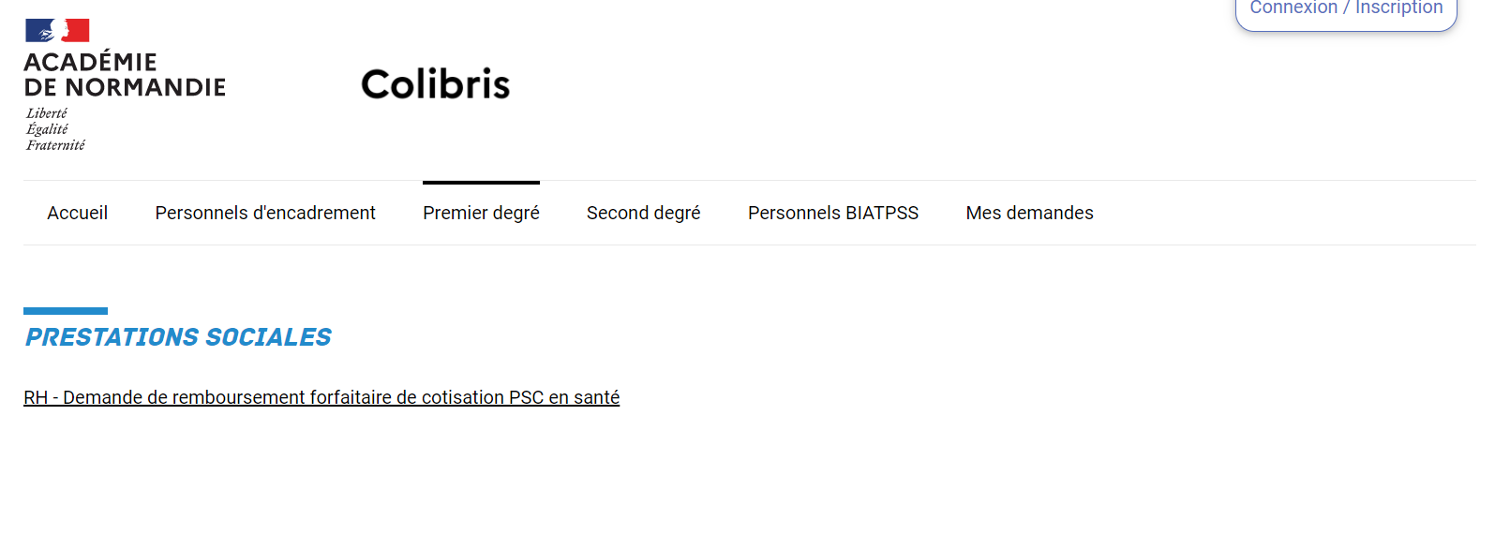

Slide 3
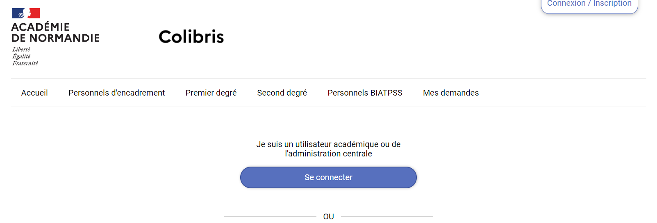
On se connecte avec ses identifiants i-prof

Slide 5
